Slide 1
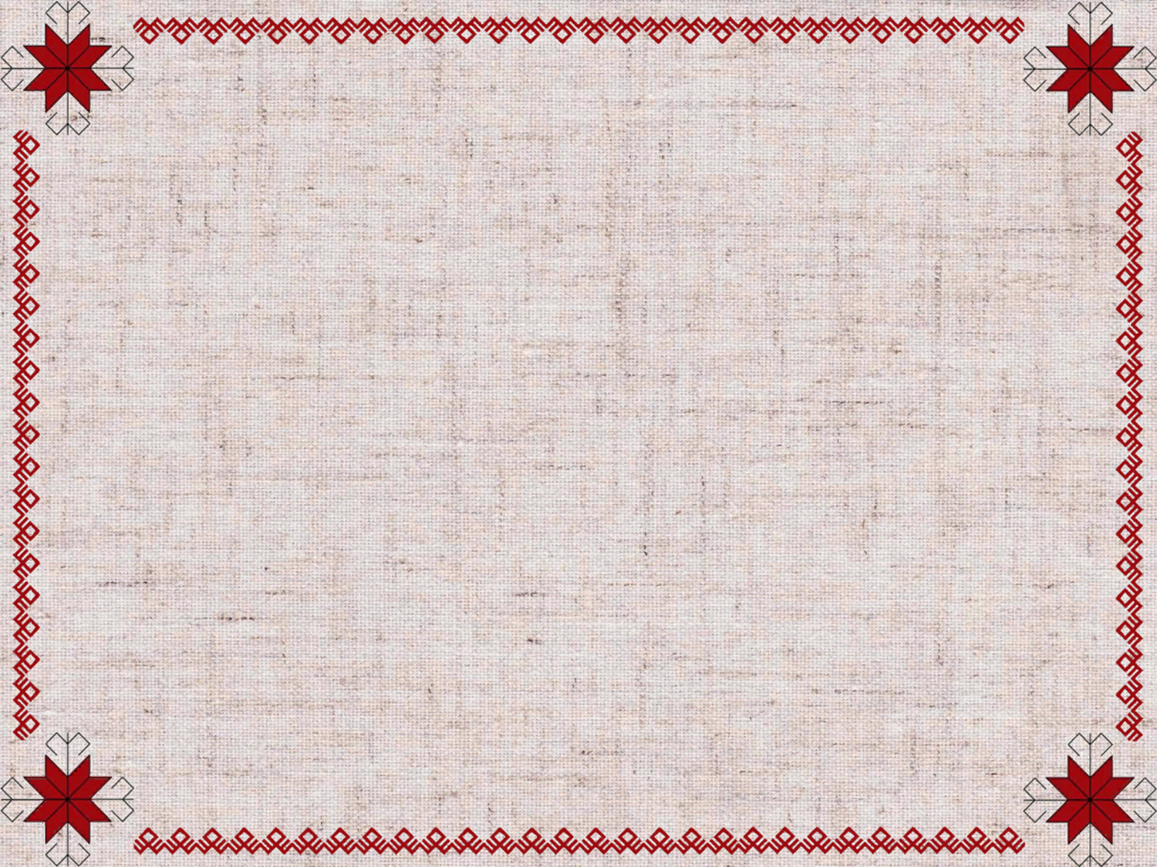
«Знакомство воспитанников старшего дошкольного возраста с народными промыслами через музейную педагогику».
Подготовила воспитатель:
Вострова Марина Михайловна

Slide 2
Цель: Формирование представлений у детей старшего дошкольного возраста о народных промыслах.
Задачи:
Познакомить детей с народными промыслами: гончарное ремесло; валяние из шерсти; промыслы по дереву; кружевоплетение. Материалом, инструментами, который используется в этих видах народных промыслах. Видами росписи: «Хохлома», «Гжель», «Дымковская».
Закрепить умения воспитанников при составлении декоративной композиции на основе того или иного народного искусства, использовать характерные для него элементы узора и цветовую гамму;
Воспитывать у воспитанников любовь к русскому декоративно – прикладному искусству , уважение к работе народных мастеров.

Slide 3
Направления работы:
- Изучить учебную, справочную, научно - методическую литературу по вопросу народных промыслов России.
Разработать перспективный план работы с детьми и родителями
Посещение этнографического музея г. Санкт – Петербург.
Посещение мероприятия Ярмарка творческих идей «Город мастеров» (Дидактические игры по ознакомлению с народными промыслами и декоративными росписями) Новая Ижора детский сад № 42
- Включить воспитанников и родителей в творческий процесс по оснащению группы предметами народных промыслов;
- Подготовить выставку поделок изготовленных путём сухого и мокрого валяния.
- Подготовить материал (провести) мастер-класс для родителей и детей «Червячок желаний», выставку посуды и игрушек из глины выполненной воспитанниками. Консультации: «Знакомим воспитанников с народными промыслами», «Значение валяния в развитии ребёнка». Организовать экскурсию с детьми и родителями в Историко – литературный музей г. Пушкина. Организовать выставку изделий из кружева.

Slide 4
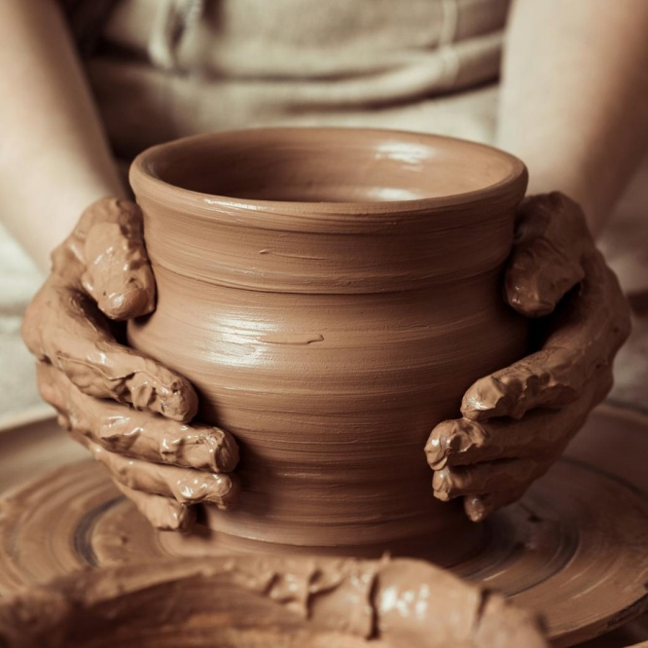
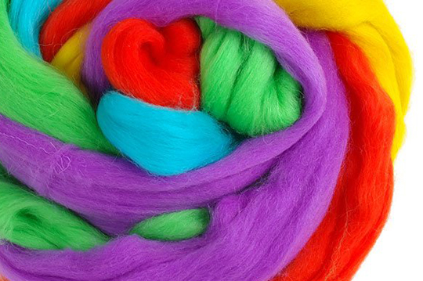
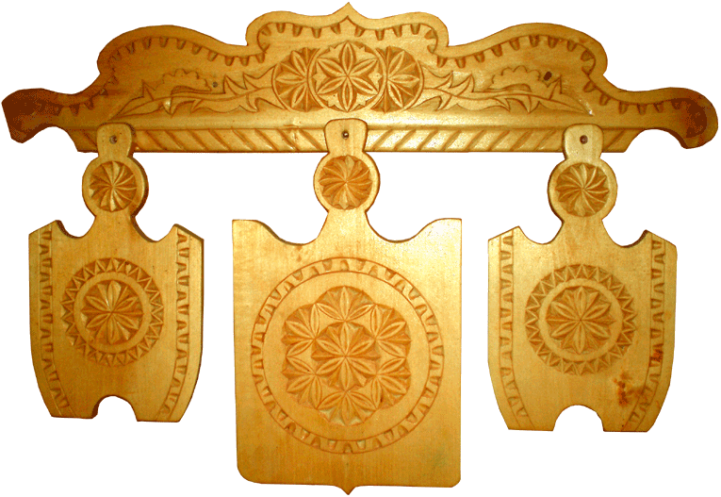
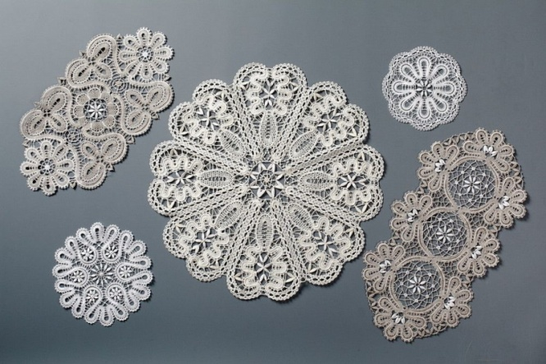
Гончарное ремесло, валяние из шерсти, промыслы по дереву, кружевоплетение.

Slide 5
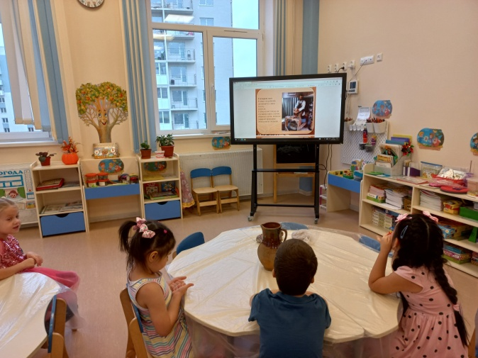
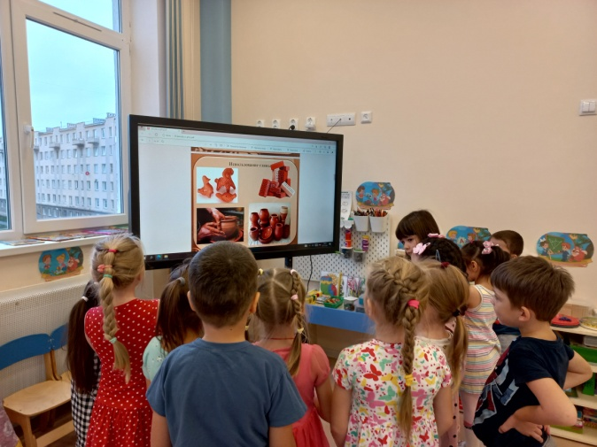
Знакомство воспитанников с природным материалом глина.

Slide 6
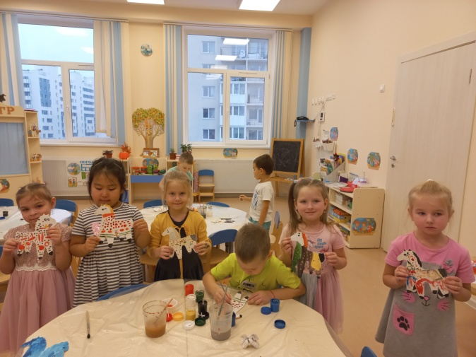
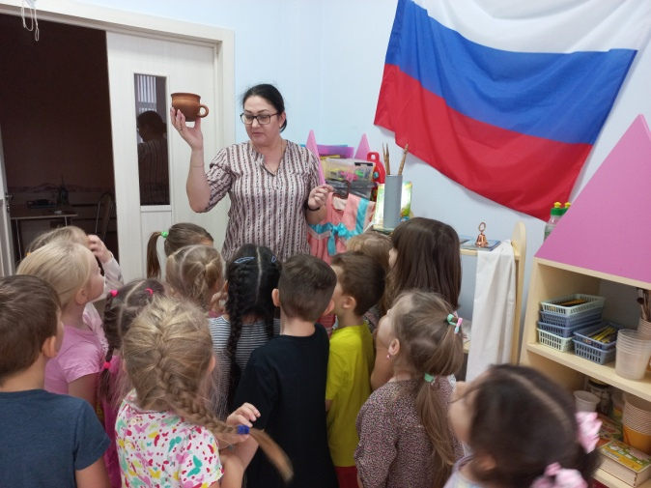
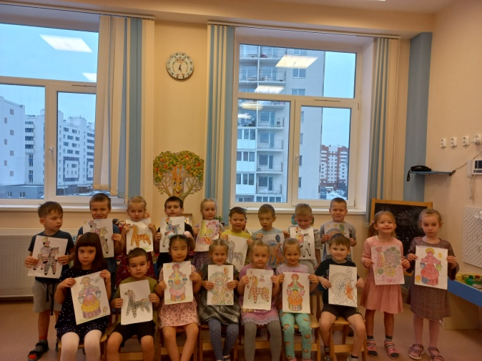

Slide 7
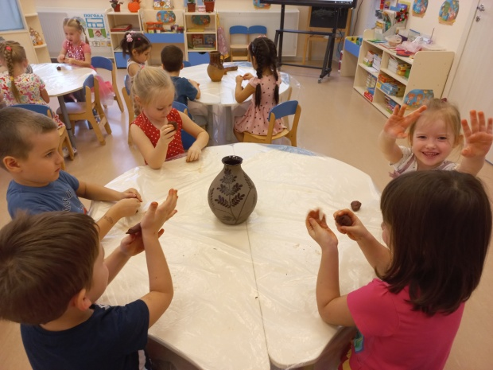
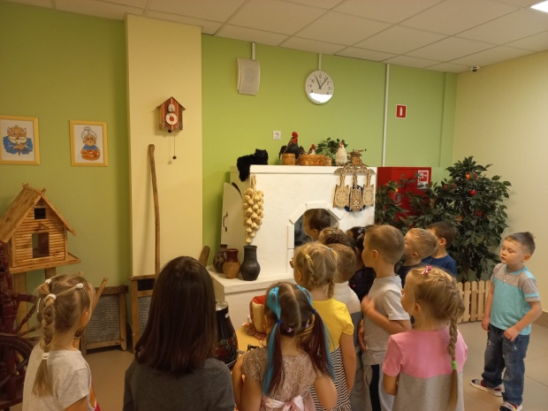
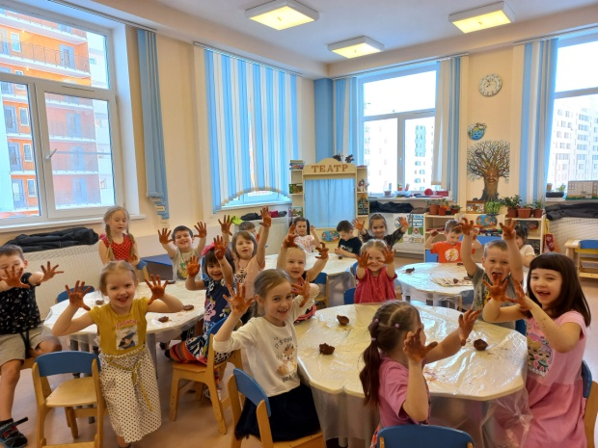
Изготовление дымковской игрушки и посуды из глины

Slide 8
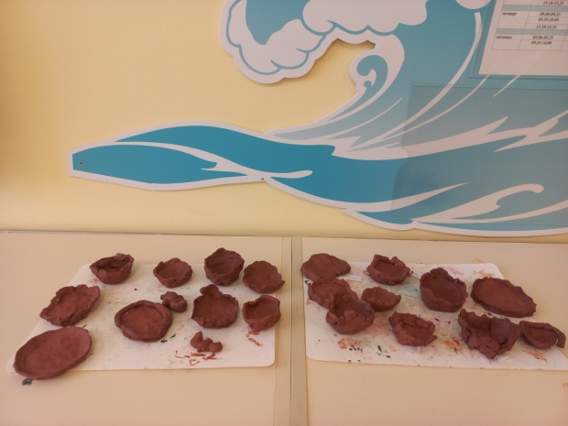
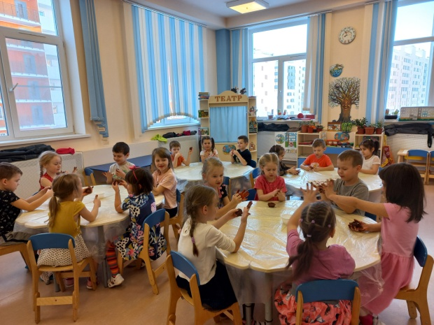
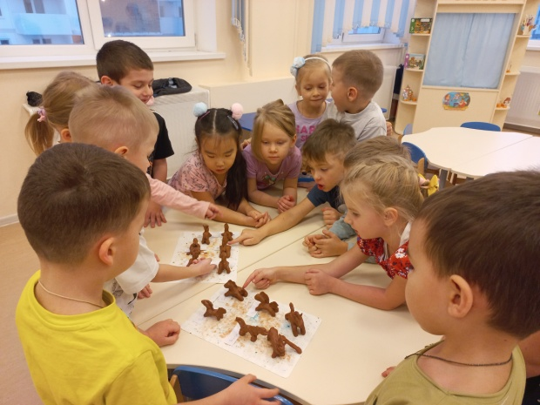

Slide 9
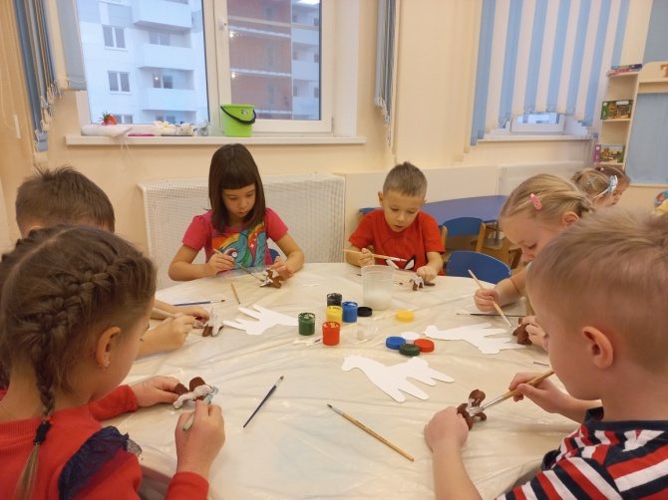
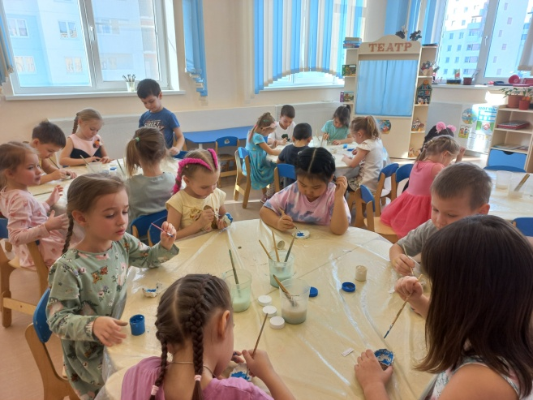
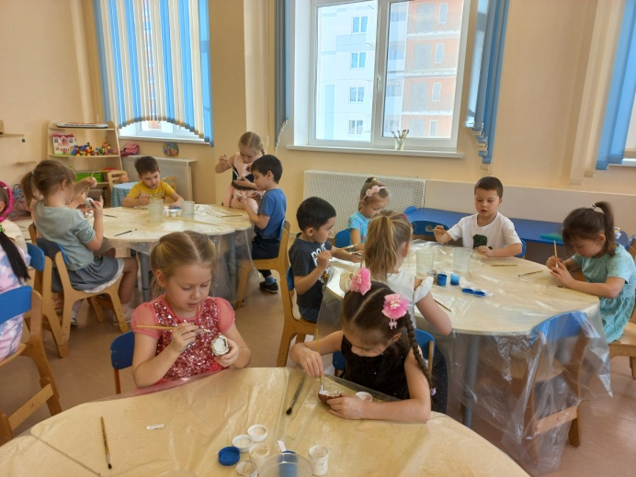
Роспись предметов из глины: «Гжельская», «Дымковская».

Slide 10
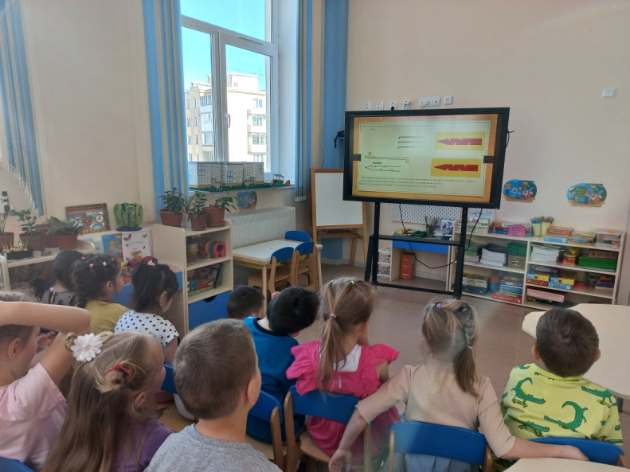
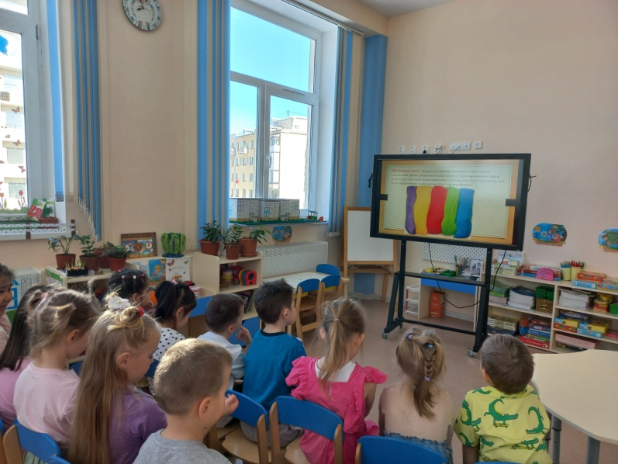
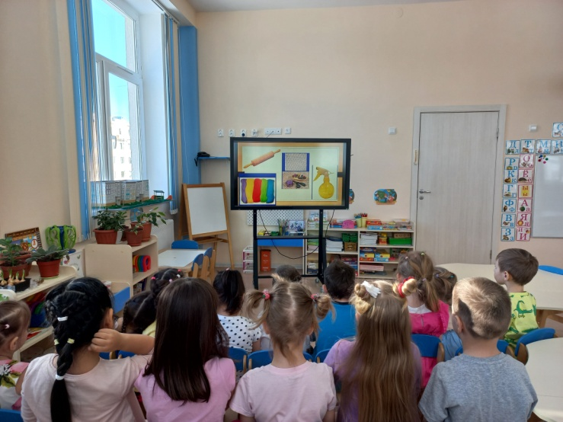
Знакомство с историей и видами валяния из шерсти. (сухой, мокрый)

Slide 11
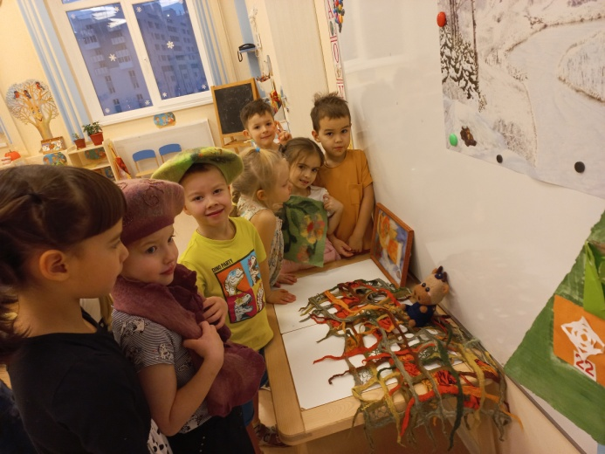
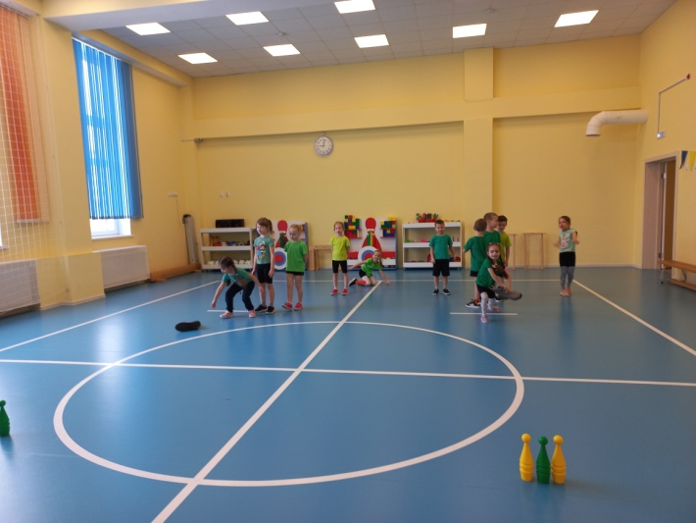
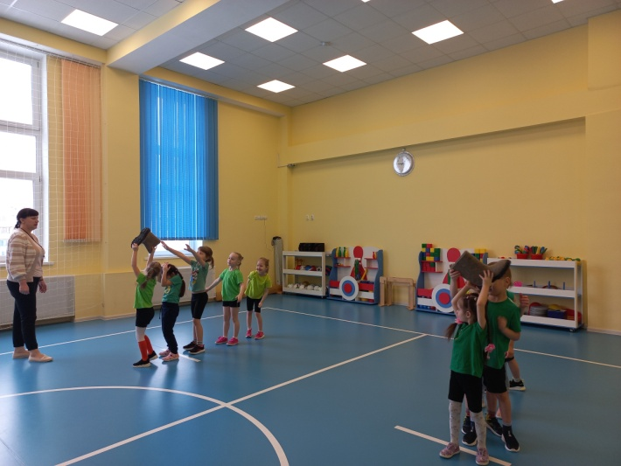
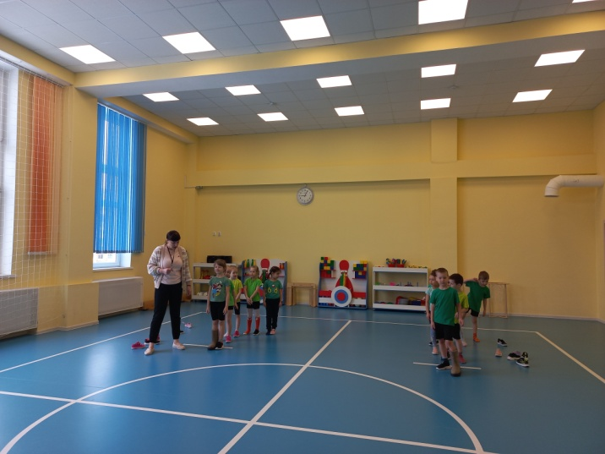
Выставка изделий из шерсти, спортивные игры и соревнования с валенками.

Slide 12
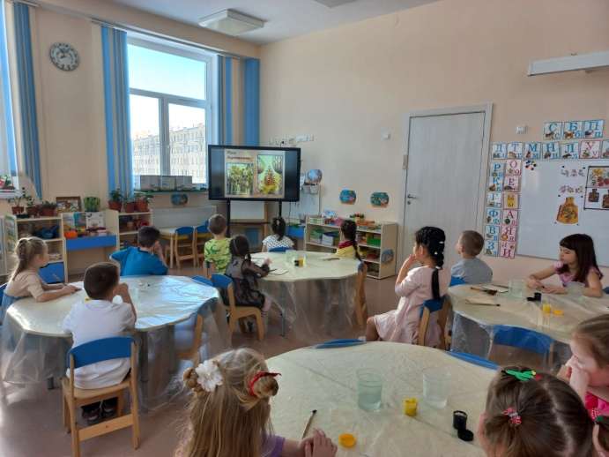
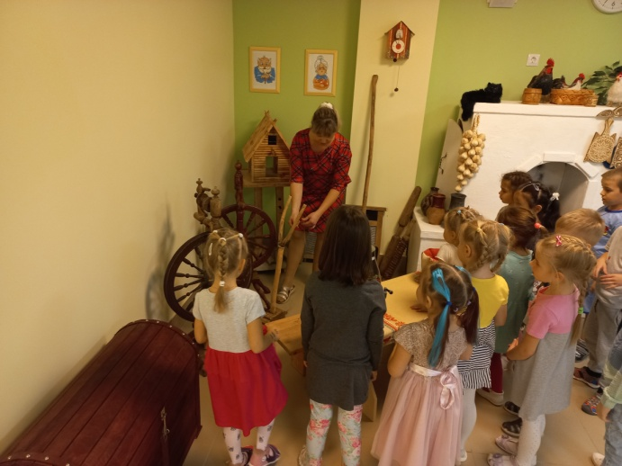
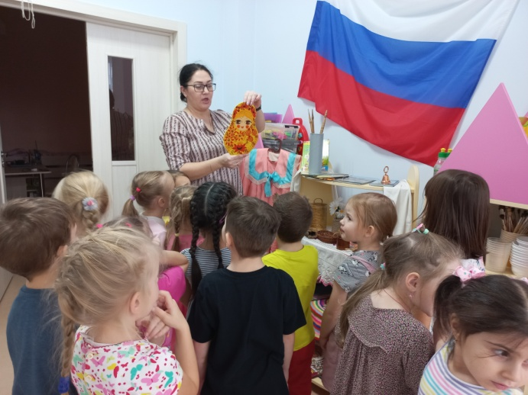
Русские народные промыслы по дереву

Slide 13
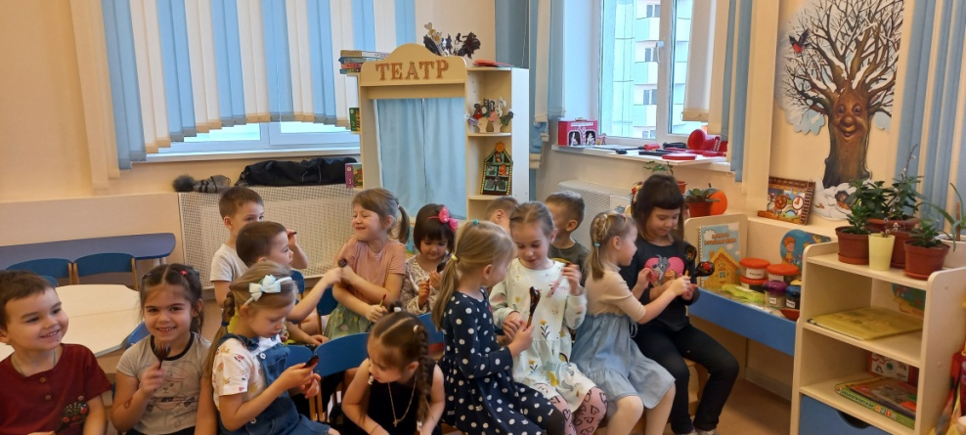
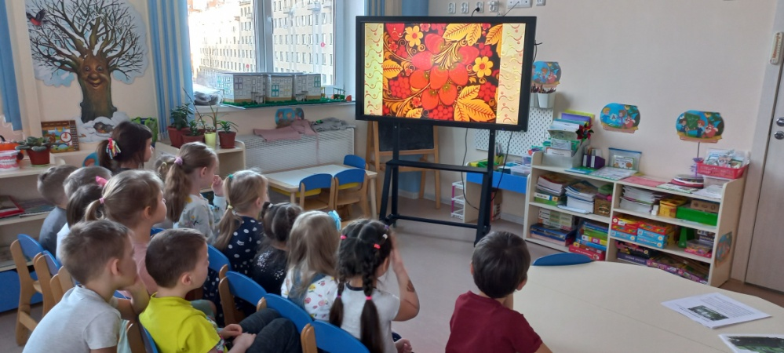

Slide 14
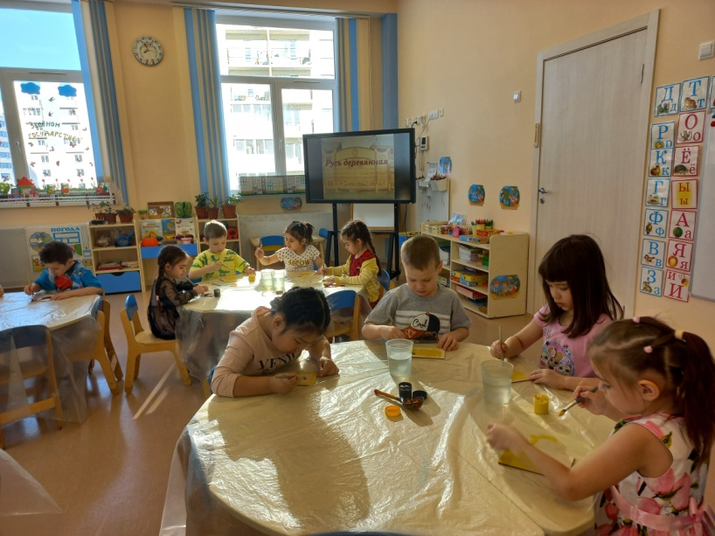
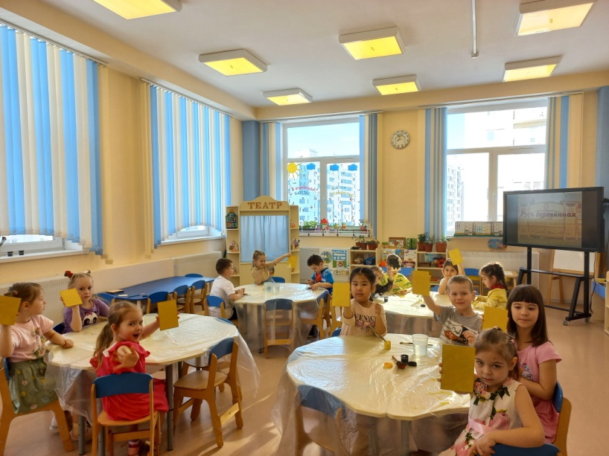
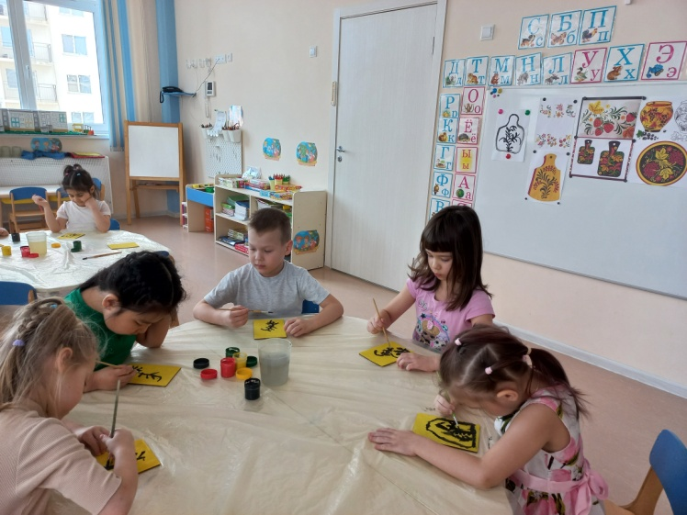
Роспись разделочной доски из дерева, «Золотая хохлома».

Slide 15
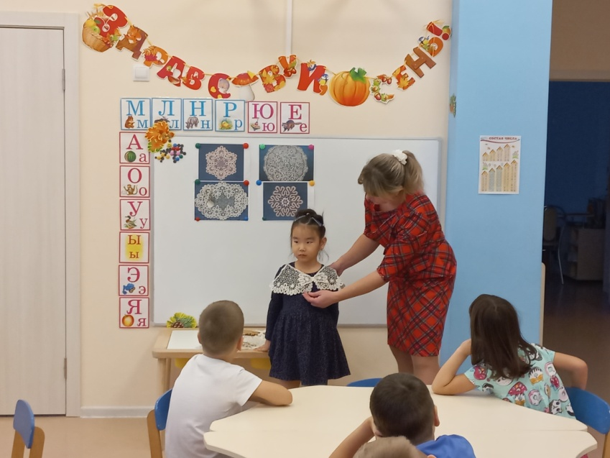
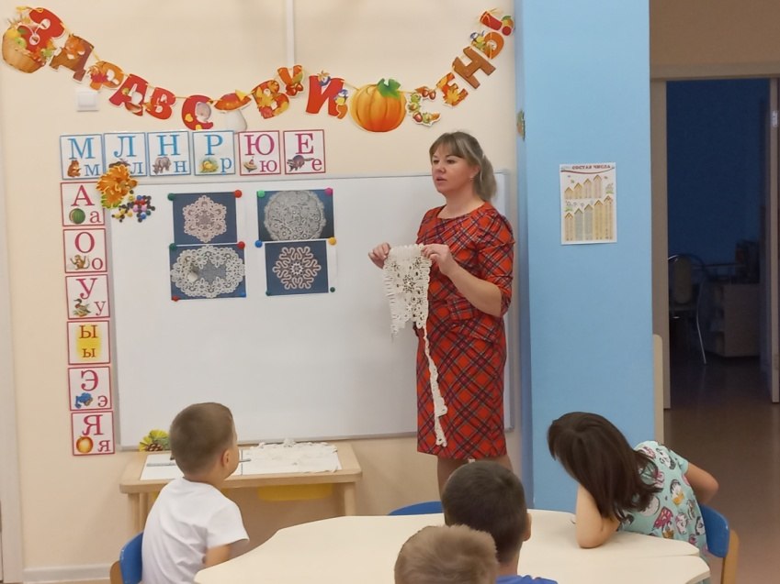
Знакомство воспитанников с кружевоплетением.

Slide 16
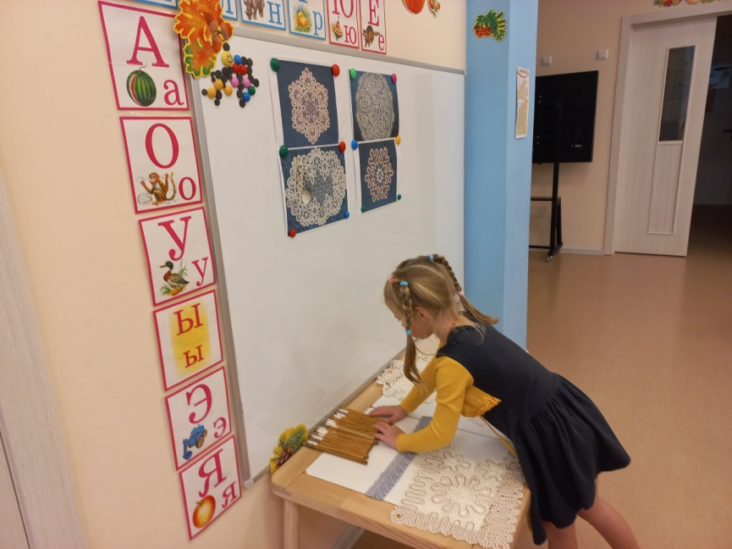
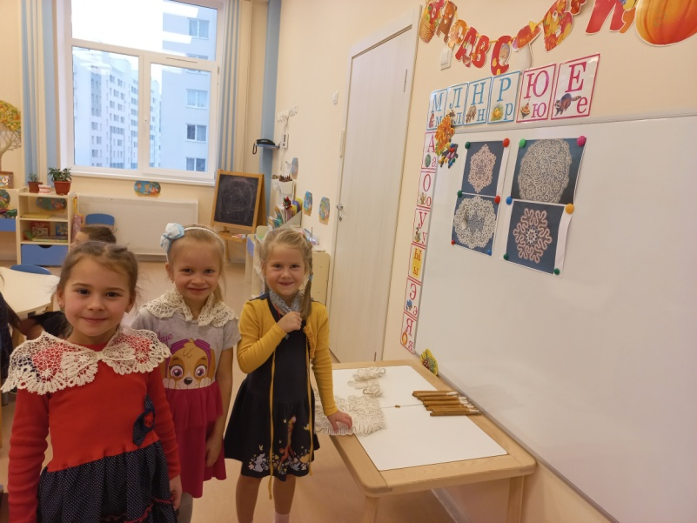
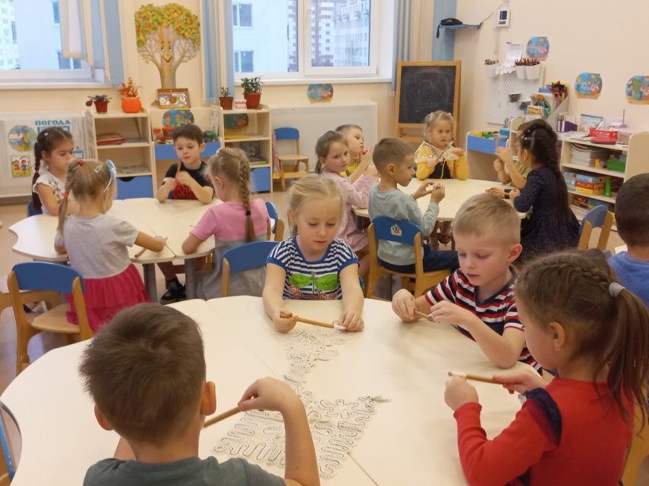

Slide 17
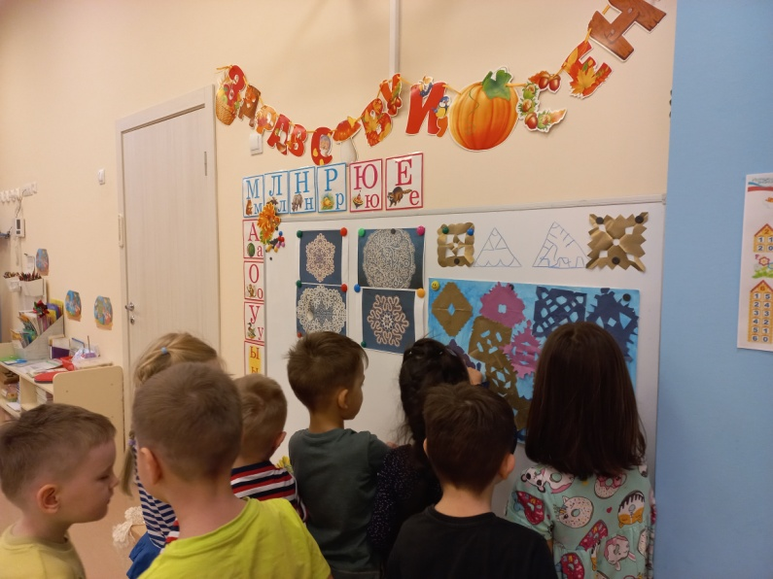
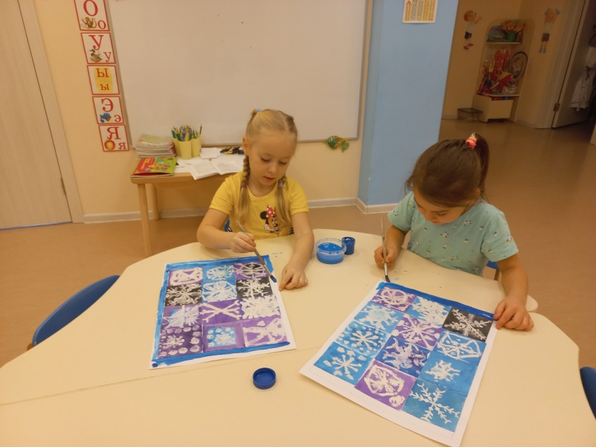
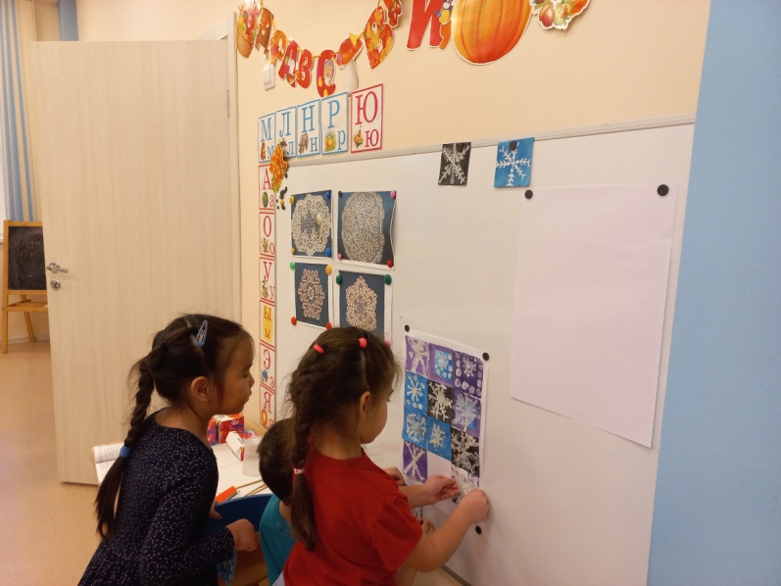
Снежные узоры кружевоплетения

Slide 18
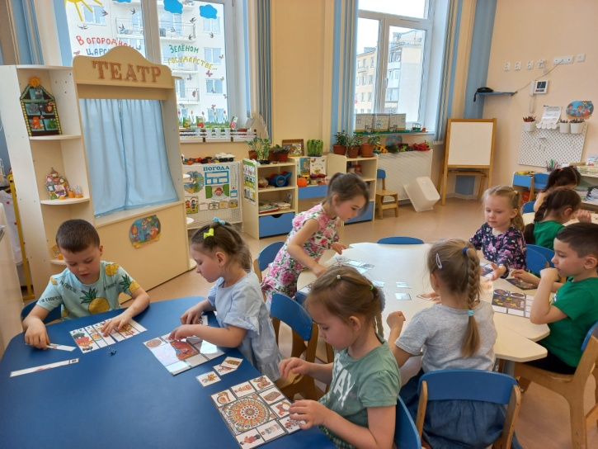
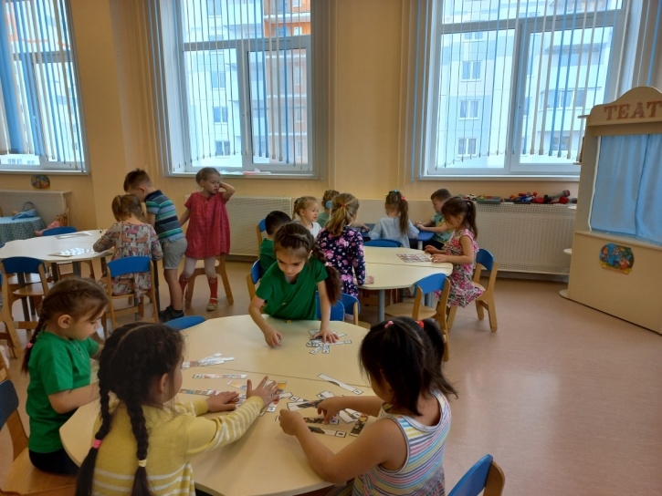
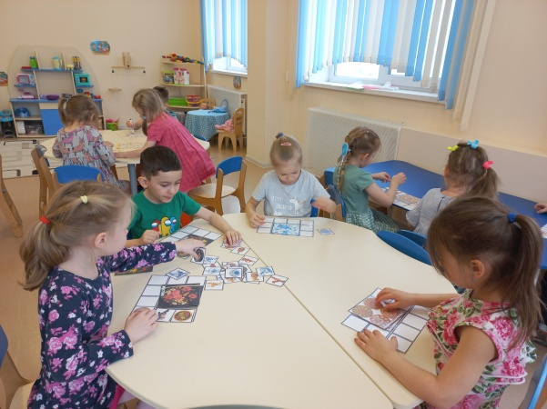
Играем в дидактические игры, закрепляем виды росписей.

Slide 19
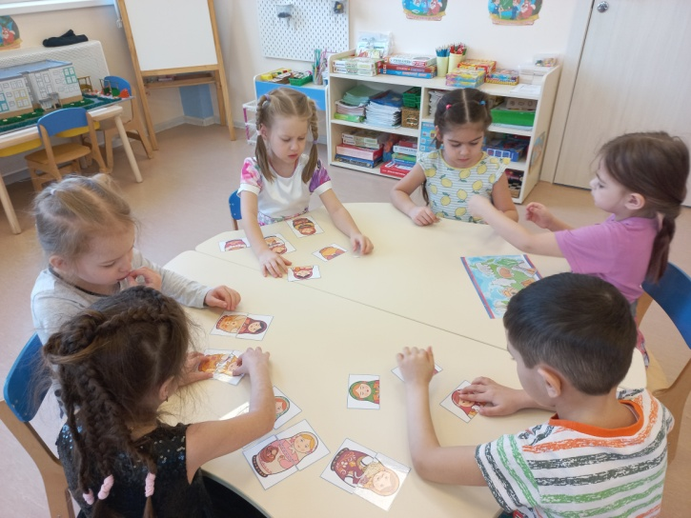
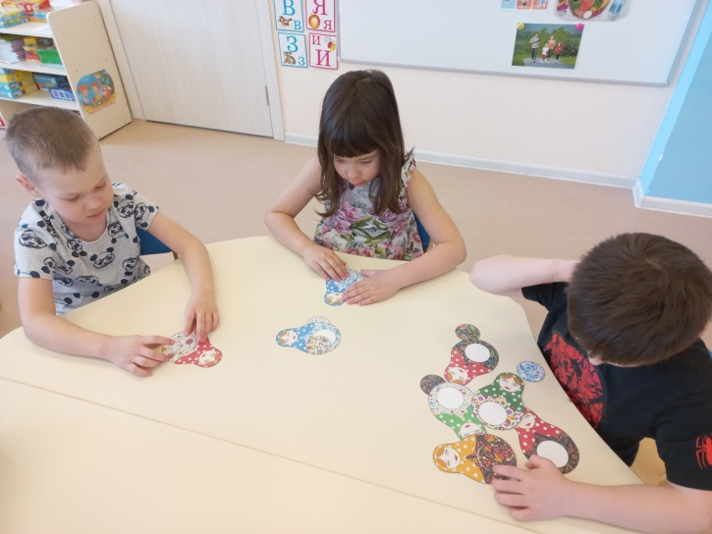

Slide 20
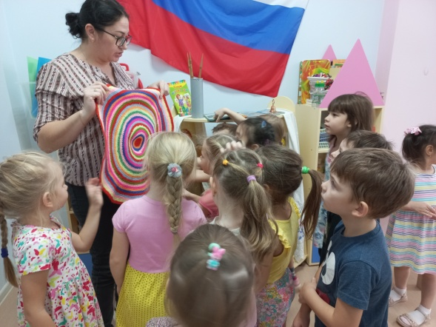
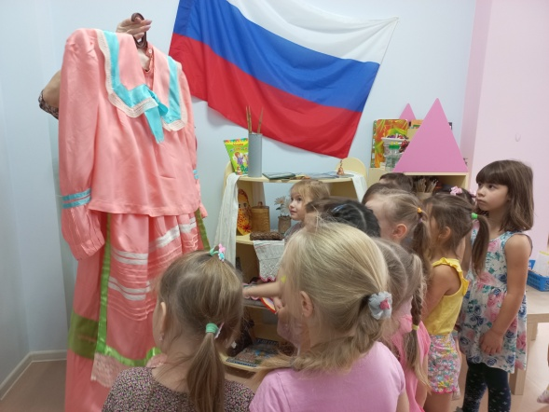
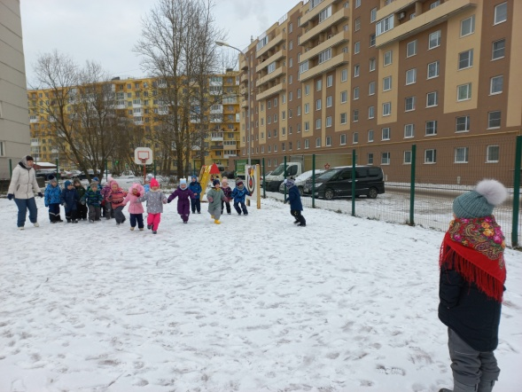
Взаимодействие с педагогами: посещение музея в группе «Капитошки», русские народные игры.

Slide 21




Slide 22



Играем на музыкальных инструментах.

Slide 23



Slide 24



Взаимодействие с родителями: участие родителей в мастер – классах, оказание посильной помощи по теме самообразования, посещение музея г. Пушкин.

Slide 25




Slide 26



Экскурсия в этнографический музей г. СанкПетербурга.

Slide 27



Ярмарка творческих идей «Город мастеров» (дидактические игры по ознакомлению с народными промыслами и декоративными росписями).

Slide 28


Наши работы

Slide 29



Slide 30

Спасибо за внимание!

